Slide 1

Chatex vizsgaremek
Készítette:
Szép Dániel
Kiss Levente
(Szabó Richárd)

Slide 2
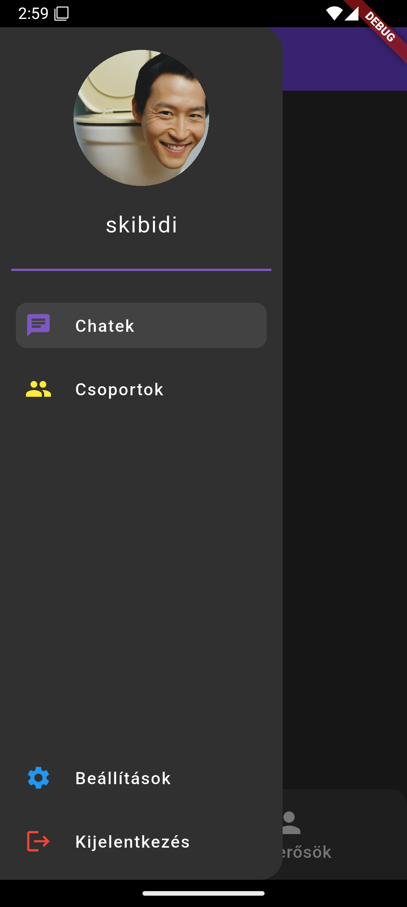
Szoftver Célja
A Chatex alkalmazás célja, hogy egy alternatívát nyújtson a híres Messenger helyett, mégpedig úgy, hogy csak az egymás közötti csevegésre fókuszál minden olyan funkció nélkül, ami nem ezt a célt szolgálja. Más szóval, a Chatex használata egy sokkal könnyebb, gyorsabb, és felhasználó barátibb környezetet nyújt, míg ugyanúgy megtartja a játékos funkciókat. A fejlesztés közben be kell tartani a Clean Code alapszabályait.

Slide 3
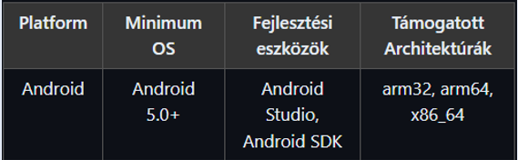
Műszaki feltételek
A telefon operációs rendszerének minimum az Android 5.0-át (API 21) vagy újabbat kell futtatnia. Emellett mind az arm32-es, arm64-es, és a x86_64-es architektúrákat kell hogy támogassa.

Slide 4
Fejlesztői környezet
A chat applikációnk elkészítéséhez többféle fejlesztőeszközöket használtunk. A kód nagy részét Visual Studio Code-ban írtuk meg. Az XAMPP program használatával hajtottuk végre a MySQL adatbáziskezelést és a PHP-t, főleg, hogy lehetővé teszi, hogy lokálisan
fejlesszük és teszteljük applikációnkat. Az adatbázisunk karbantartására a phpMyAdmin segítségét vettük igénybe, utána a MySQL adatbáziskezelő rendszer tárolja és kezeli a felhasználókhoz és a chatekhez tartozó adatokat

Slide 5


Fejlesztői eszközök - Frontend
HTML (Hypertext Markup Language)
Leíró nyelv, melyet weboldalak készítéséhez fejlesztettek ki, és mára már internetes szabvánnyá vált.
A HTML-lel egy webhely szerkezetét, illetve tartalmát szokás meghatározni. Létrehozhatók vele például bekezdések, címsorok, táblázatok, elhelyezhetők képek, és így tovább.
Összes böngésző felismeri.
Az új jelszó kérésért használjuk a Form-ot.
Flutter
A Flutter egy szoftverfejlesztő készlet (SDK) a Google által létrehozott nyílt forráskódú, amely megkönnyíti a natív mobil-, web- és asztali alkalmazások létrehozását egyetlen kódbázisból.
Platformok közötti fejlesztés: Lehetővé teszi Android, iOS, Windows, macOS, Linux és webes alkalmazások létrehozását egyetlen kódbázissal.
Meleg újratöltés: A fejlesztők valós időben láthatják a kódváltozásokat anélkül, hogy a teljes alkalmazást újra kellene fordítaniuk.
Rugalmas felhasználói felület: Használjon testreszabható widgeteket, amelyek lehetővé teszik, hogy minden platformon natív megjelenésű és hangulatú alkalmazásokat tervezzen.
Optimalizált teljesítmény: A natív kódösszeállításnak és a Skia használatának köszönhetően az alkalmazások gyorsak és gördülékenyek.
Több IDE támogatása: Az alkalmazások a Flutter segítségével fejleszthetők olyan szerkesztőkben, mint az Android Studio, a Visual Studio Code és az IntelliJ.

Slide 6



Fejlesztői eszközök - Backend
MySQL
A MySQL az egyik legelterjedtebb adatbázis-kezelő, aminek egyik oka lehet, hogy a teljesen nyílt forráskódú LAMP (Linux–Apache–MySQL–PHP) összeállítás részeként költséghatékony és egyszerűen beállítható megoldást ad dinamikus webhelyek szolgáltatására.
MySQLi segítségével lehet integrálni a PHP-val
PhpMyAdmin segítségével könnyebb adatbáziskezelés, mivel támogatja a táblák létrehozását, módosítását, importálást és exportálást.
PHP (Hypertext Preprocessor) A PHP egy általános szerveroldali szkriptnyelv dinamikus weblapok készítésére. Az első szkriptnyelvek egyike. Sok különböző platform használja, és relációs adatbázisok kezelésére is megfelel, rendelkezik beágyazott SQL programkönyvtárakkal. Közvetlenül lehet hozzá adatbázisokat integrálni.
Dart
A Dart célkitűzése a webböngészők fő szkriptnyelvének, a JavaScriptnek a lecserélése. Kísérletet tesznek a JavaScript problémáinak megoldására, miközben a nyelv jobb teljesítményt nyújt, könnyebben lehet fejlesztőeszközöket alkalmazni a nagyobb szabású projektekhez, és egyben biztonságosabb is.
Típusos nyelv: a változóknak meg kell adni a típusát a létrehozásuk során. Ez jó, mert így minden változóról pontosan tudjuk mi is és a Dart is, hogy milyen jellegű adatként bánjon vele. Sőt dinamikusan típusos, ami azt jelenti, hogy akár saját típusokat is kreálhatunk és használhatunk a Dart programunkon belül.
Null-biztos: ami megköveteli, hogy minden változónak legyen értéke. Ez megelőzi az olyan jellegű hibákat, hogy bármely változó véletlenül null értéket kapjon. Gyakori eset például, amikor egy függvény egy egész értéket vár, de null értéket kap, akkor az alkalmazás futási idejű hibát jelez. Ez a fajta hiba nagyon nehezen deríthető fel. A Dart-ban ez eleve kizárt.
Rengeteg különböző könyvtárral (library), beépített típussal rendelkezik.
A kódot kétféleképpen futtathatjuk: natív platformon, ami a mobil és asztali eszközöket célozza meg. Web platformon, ami azt jelenti, hogy a Dart nyelv segítségével webalkalmazásokat is készíthetünk, melynek során a Dart a JavaScript-re fordítódik át.

Slide 7
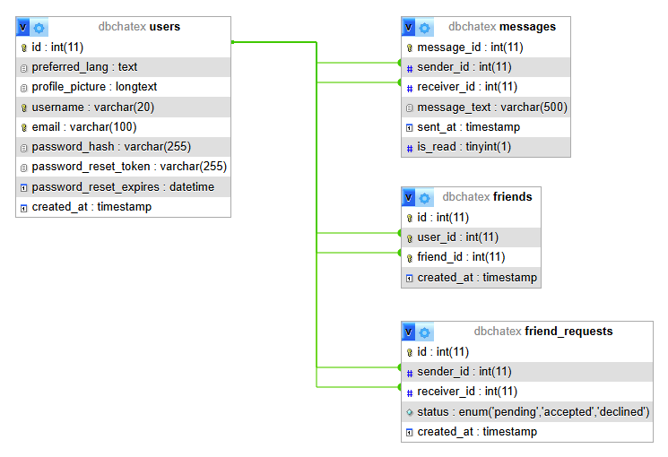
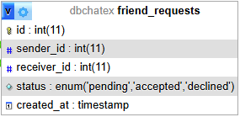
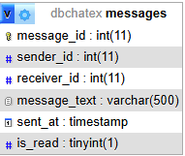
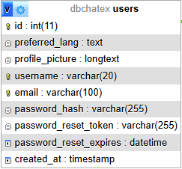
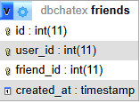
Adatbázis
message id (üzenet azonosító): Ez a mező tartalmazza minden egyes üzenetnek az azonosítóját, hogy miután a felhasználó kilép az applikációból, ne tűnjenek el az üzenet mikor visszalép, ez a táblának az elsődleges kulcsa, a mező INT típusú és maximum 11 karaktert fogad be.
sender_id (adó azonosító): Ez a mező tartalmazza az üzenetet küldő felhasználónak az azonosítóját, ezzel biztosítjuk, hogy az üzenet biztos ez a kettő személy között lesz elmentve, a mező INT típusú és maximum 11 karaktert fogad be.
receiver_id (vevő azonosító): Ez a mező tartalmazza az üzenetet vevő felhasználónak az azonosítóját, ezzel biztosítjuk, hogy az üzenet biztos ez a kettő személy között lesz elmentve, a mező INT típusú és maximum 11 karaktert fogad be.
message_text (üzenet): Ez a mező tartalmazza az üzenetek tartalmát, amihez hozzá van adva az üzenet azonosító, ezzel a kettővel nem fog elveszni se maga az üzenet, se az üzenet tartalma, a mező VARCHAR típusú és maximum 500 karaktert fogad be.
sent_at (elküldve ekkor): Ez a mező tartalmazza azt az időpontot, amikor az adó felhasználó által elküldött üzenetet a vevő felhasználó megkapta, a mező TIMESTAMP típusú.
is_read (láttam): Ez a mező tartalmazza azt, hogy az elküldött üzenetet a vevő felhasználó látta-e vagy nem, a mező TINYINIT típusú és csak egyetlen egy karaktert fogad be.
id (azonosító): Ez a mező tartalmazza maga a barátkérelemnek az azonosítóját, hogy az adatbázis feljegyezze a két felhasználó között lehetséges több barátkérelmet is, a mező INT típusú és maximum 11 karaktert fogad be.
sender_id (barátkérelmet küldő azonosító): Ez a mező tartalmazza a barátkérelmet elküldő felhasználónak az azonosítóját, a mező INT típusú és maximum 11 karaktert fogad be.
receiver_id (barátkérelmet kapó azonosító): Ez a mező tartalmazza annak a felhasználónak az azonosítóját, aki a barátkérelmet kapta egy másik felhasználótól, aki még nincs a barátlistáján, a mező INT típusú és maximum 11 karaktert fogad be.
status (barátkérelem állapota): Ez a mező tartalmazza a barátkérelem állapotát, egyből az elküldés után a „pending” (függőben) attribútumot kapja, ha a vevő felhasználó elutasítja akkor a „declined” (elutasítva) attribútumot kapja, ha elfogadja akkor meg „accepted” (elfogadva) attribútumot kapja, a mező ENUM típusú, és csak „pending”, „accepted” és „decline” -al térhet vissza.
created_at (barátkérelem elküldésének időpontja): Ez a mező tartalmazza azt az időpontot, amikor a barátkérelmet elküldték a felhasználónak.
id (azonosító): Ez a mező tartalmazza a barátlistán lévő felhasználók azonosítóját, ez az azonosító az elsődleges kulcs és INT típusú, maximum 11 karaktert fogad be.
user_id (felhasználó azonosító): Ez a mező tartalmazza a felhasználónak az azonosítóját, ez az egyik rész a barát azonosító megalkotásához, a mező INT típusú és maximum 11 karaktert fogad be.
friend_id (barát azonosító): Ez a mező tartalmazza a két felhasználó azonosítóját, amit kombinálva megalkotja a barát azonosítót (pl.:1-27), a mező INT típusú és maximum 11 karaktert fogad be
created_at (barátlistához hozzáadva ekkor): Ez a mező tartalmazza azt az időpontot, amikor a két felhasználó hozzá adta egymást a barátlistájukhoz, a mező TIMESTAMP típusú.
id (fő azonosító): Ez a mező az adott felhasználó azonosítója. Ez az elsődleges kulcs, szóval egyedi minden egyes felhasználónak ezért segít megkülönböztetni különböző felhasználókat a táblában. Ehhez az azonosítóhoz kapcsolódik az összes többi azonosító, mivel ez a fő azonosító.
preferred_lang (kiválasztott nyelv): Ez a mező a felhasználó által kiválasztott nyelv adatait tárolja, Egyelőre még csak magyar és angol nyelv elérhető.
profile_picture (profilkép): Ez a mező az adott felhasználó profilképe, a felhasználó állítja be egy JPEG, PNG, GIF, Animated GIF, WebP, Animated WebP, BMP, and WBMP formátumu képpel, ha nem állít be profilképet, az applikáció az alapértelmezettet adja a felhasználónak.
username (felhasználónév): Ez a mező tartalmazza az adott felhasználó által megadott felhasználónevet, ezzel a névvel tudnak a többi felhasználók rákeresni erre a személyre, ez a név jelenik meg a chatekben.
email (email cím): Ez a mező tartalmazza az adott felhasználó által megadott email címet, erre az email címre fogja megkapni a felhasználó az összes üzenetet a rendszertől (pl.: új jelszó kérés).
password_hash (jelszó): Ez a mező tartalmazza az adott felhasználó által megadott jelszót, ezzel tud csak a felhasználó bejelentkezni fiókjába, és he elfelejti, új jelszót kell kérnie mert a Chatex nem fogja tudni megadni, mert az adatbázisban csak egy hash code-ként van elmentve.
password_reset_token (jelszó helyreállítása): Ez a mező tartalmazza az adott felhasználónak éppen függőbe lévő jelszó helyreállítási kérését, ha nincs, akkor üres, ha van, akkor az adatbázis mutatja a tokent.
password_reset_expires (jelszó helyreállításának élettartama): Ez a mező tartalmazza az adott felhasználónak a jelszó helyreállításának élettartamát (15 perc), ha a felhasználó nem végezte el a dolgát ebben az időtartamban, a jelszó helyreállításának tokenje automatikusan törölve lesz az adatbázisból és új kérést kell nyitnia a felhasználónak.
created_at (fiók készült ekkor): Ez a mező tartalmazza azt, hogy adott felhasználó pontosan mikor regisztrálta fiókját.

Slide 8
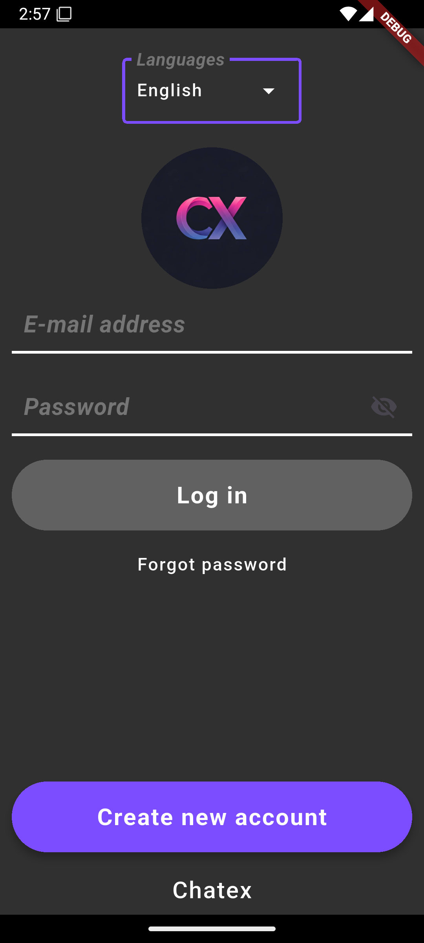
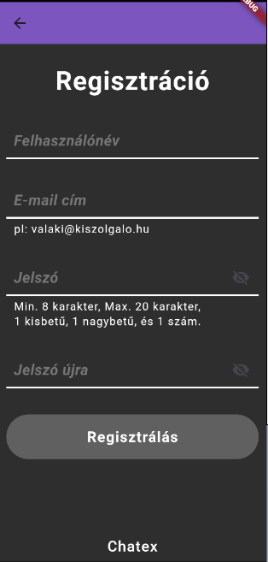
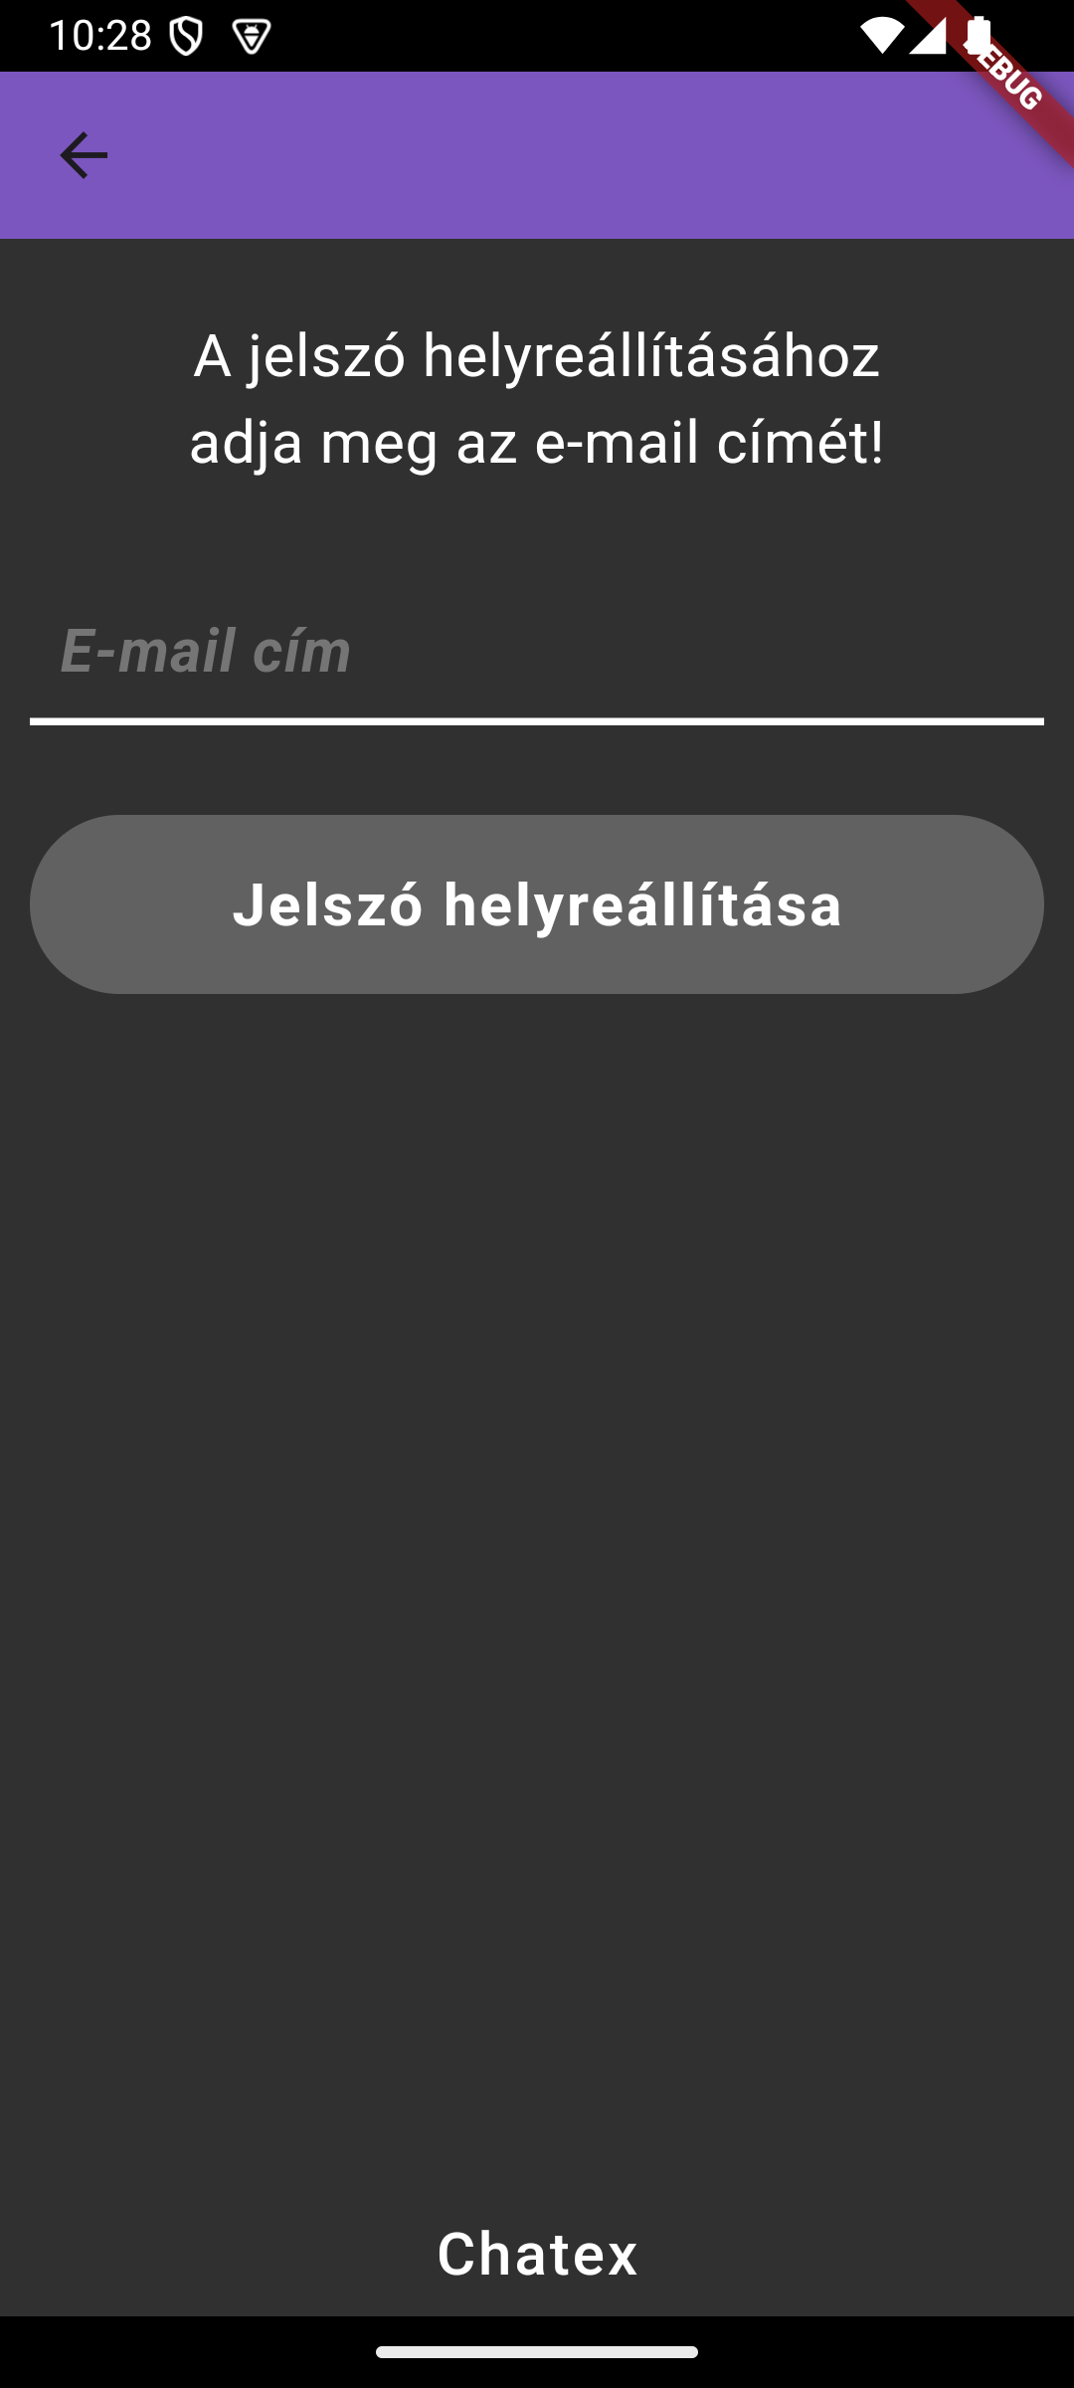
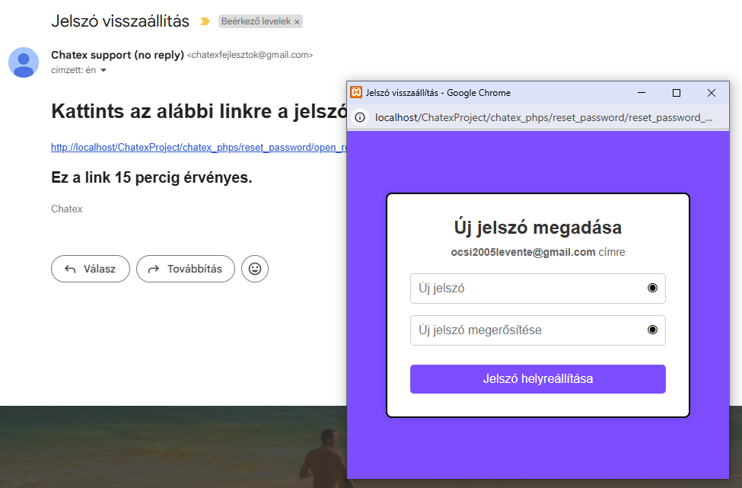
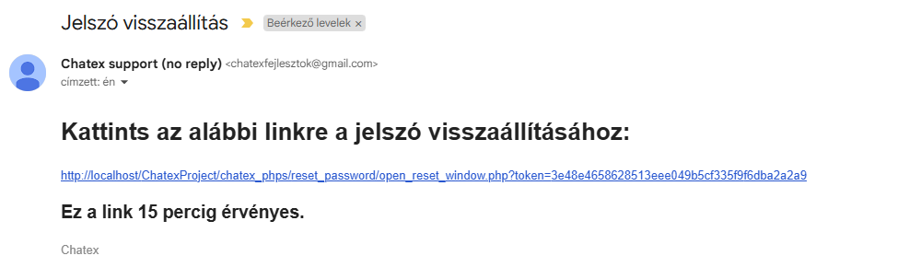
Működése
Ha elfelejtette a jelszavát, akkor könnyen tud újat csináltatni ha megadja az email címét és az oda elküldött utasításokat követi
A regisztrációs felületen a felhasználónak be kell írnia az email címét és megfelelő jelszót megadnia utána megerősíti a jelszavát hogy létrehozza a fiókot
Utána a beírt email-re megkapja a jelszó helyreállítási linket.
miután a felhasználó rákattint a linkre, be kell írnia az új jelszót és utána megerősítenie a jelszó újbóli beírásával.
Az app először a bejelentkezési felületre hozza a felhasználót, ahol lehetősége van regisztrálni ha nincsen még fiókja, ha elfelejtette a jelszavát, akkor újat csináltatni és nyelvet megváltoztatni.

Slide 9
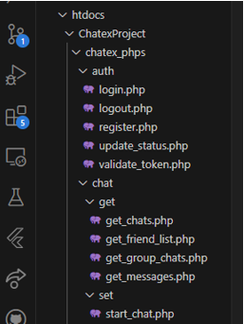
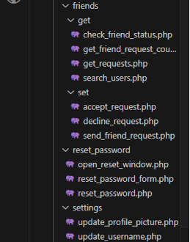
Fájlstruktúra
Friends
check_friend_status.php: Kimutatja az ismerőseidnek a státuszát (Online – Offline)
get_friend_request_count.php: Az összes még el nem fogadott barátkérelmek számát mutatja ki
get_requests.php: Kapott barátkérelmek kimutatása
search_users.php: Felhasználók keresése
accept_request.php: barátkérelmek elfogadása
decline_request.php: barátkérelmek elutasítása
send_friend_request.php: barátkérelmek elküldése
Reset password
open_reset_window.php: Megnyitja a jelszó helyreállításhoz szükséges ablakot
reset_password_form.php: Egy lekicsinyített ablakban megjelenő Form a jelszó helyreállításához
reset_password.php: Jelszó helyreállítása
Settings
update_profile_picture.php: Új profilkép beszúrása a felhasználónak
update_username.php: Új felhasználónév készítése
Chat
Tartalmazza a chathez szükséges funkciókat
get_chats.php: Kimutatja a felhasználónak a jelenlegi csevegéseit
get_friend_list.php: Kimutatja a barátlistát.
get_group_chats.php: Kimutatja a felhasználó által felvett csoportokat
get_messages.php: Kimutatja a felhasználó és egy másik személy közötti üzeneteket
start_chat.php: Csevegés elindítása egy ismerőssel
Auth
Tartalmazza az applikációnknak az összes authentikációs funkcióját
login.php: Bejelentkezési funkció
Register.php: Regisztrációs funkció
logout.php: Kijelentkezési funkció
update_status.php: A felhasználó státuszának ellenőrzése (ha nyitva van a mobilon az applikáció akkor Online, különben offline)
validate_token.php: Megnézi, hogy a token még érvényes-e vagy már elavult

Slide 10
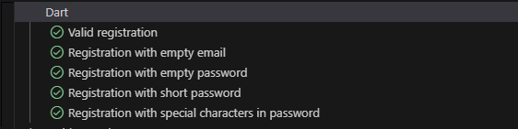
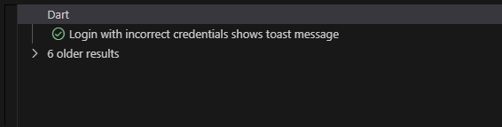

Tesztelés
Forgatókönyv
Test 1: Regisztráció helyes adatokkal.
Test 2: Regisztráció üres emaillel.
Test 3: Regisztráció üres jelszóval.
Test 4: Regisztráció rövid jelszóval.
Test 5: Regisztráció különleges karakterekkel.
Test 6: Bejelentkezés rossz adatokkal.
Test 8: Felhasználó „valaki2” megkeresése.
Bejelentkezési teszt:
Rossz adatok beírásával teszt
Azonosító: Login with incorrect credentials shows toastmessage
Elvárt adatok:
Email: wrongemail@example.com
Jelszó: wrongpassword
Eredmény: A bejelentkezés gomb rányomására megjelenik a toastmessage ami azt írja, hogy „Hibás Email vagy jelszó!” pirosban.
Test 2:
Azonosító: Registration with empty email
Elvárt adatok:
Email:
Jelszó: validPassword123
Eredmény: Sikertelen regisztrálás, toastmessage megjelenik, hogy nem lehet üres emaillel regisztrálni.
Test 1:
Azonosító: Valid registration
Elvárt adatok:
Email: validEmail
Jelszó: validPassword123
Eredmény: sikeresen regisztrál és nem ad ki hibaüzenetet.
Test 3:
Azonosító: Registration with empty password
Elvárt adatok:
Email: validEmail
Jelszó:
Eredmény: Sikertelen regisztrálás, toastmessage megjelenik, hogy hibás a jelszó.
Test 4:
Azonosító: Registration with short password
Elvárt adatok:
Email: validEmail
Jelszó: 123
Eredmény: Sikertelen regisztrálás, toastmessage kiírja, hogy túl rövid a jelszó.
Test 5:
Azonosító: Registration with special characters in password
Elvárt adatok:
Email: validEmail
Jelszó: @nval!dPassword123)
Eredmény: Sikeres regisztrálás és bekerül az adatbázisba
Felhasználó keresés teszt:
Az applikáció felületén rányom az ismerősök gombra a jobb alsó sarokban, ami átviszi az ismerősök felületre, az ott lévő írható felületre beírja azt, hogy „valaki2”, a felület kimutatja a felhasználó profilját, és rányom a barát hozzáadás gombra.
Azonosító: FindValaki test
Eredmény: Sikeresen megtalálja a valaki2 felhasználót és sikeresen elküldi az ismerősnek jelölést
A tesztelés célja az, hogy biztosra menjünk, hogy az applikációnk különböző funkciói (pl.: regisztráció, bejelentkezés, jelszó helyreállítás, ismerősök hozzáadása stb.) helyesen működjenek.
Ennek két fő része a pozitív és a negatív tesztelés:
A pozitív teszteléssel helyes adatokat megadva vizsgáljuk, hogyan veszi át az applikáció és mit csinál vele.
Negatív teszteléssel rossz adatot megadva vizsgáljuk azt, hogyan viselkedik és reagál erre az applikáció

Slide 11
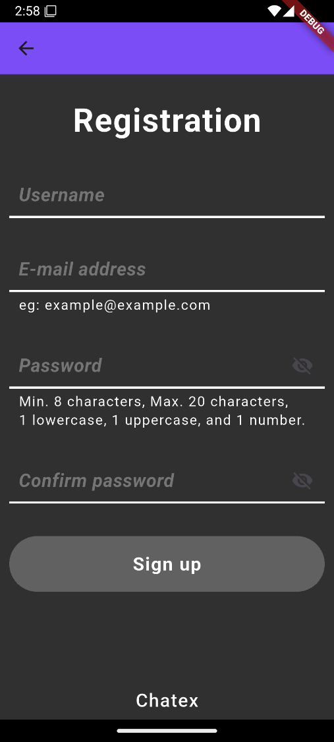
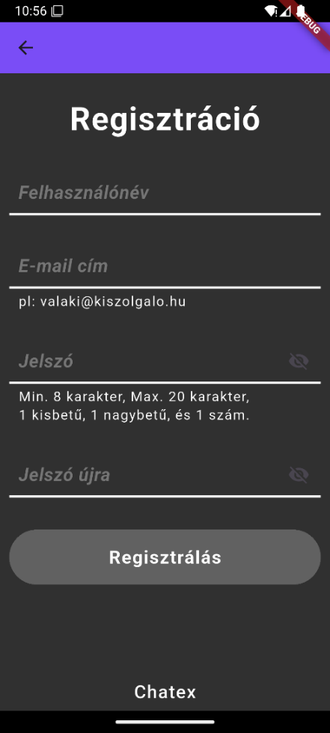

Felhasználói információ
A felületen található:
Regisztrációs felület, ami tartalmaz:
Felhasználónév
Email cím
Jelszó
Jelszó megerősítése
Regisztrálás gomb
Jelszó megjelenítése
Megváltozik a mező színe, ha nem helyes adatot adnak meg
Bejelentkezési felület, ami tartalmaz:
Email cím
Jelszó
Bejelentkezés gomb
Jelszót megjelenítése
elfelejtett jelszó mező
Nyelv megváltoztatása
Toastmessage-el jelzi, hogy sikeres-e a bejelentkezés
A fő képernyőn fér hozzá a felhasználó az alkalmazásunk fő részeihez mint például maga a chatekhez, a csoportokhoz, ahol egyszerre több személy tud
egy helyen chatelni egymással, beállítások menü, ahol minden fontosat beállíthat, Ismerősök kezelése és jelölése.
Mivel az applikációnk egy chat alkalmazás ezért minden egyes funkcióhoz sajnos kell regisztráció, ahhoz, hogy hogyan kell regisztrálni, a következő oldalon megtalálod
Főoldal
Az alkalmazás/weboldal megnyitása után megjelenő felület (ha a felhasználó nincs bejelentkezve).
A felületen található:
Regisztrációs felület, ami tartalmaz:
Toastmessage-el jelzi, hogy sikeres-e a regisztráció
A felhasználónév rész elvár legalább három karaktert és nem mehet túl 20 karakteren
Az email cím rész elvár egy rendes email formátumot, szóval @-jel, az email nevezője (Pl.: gmail) és a domain név (Pl.: .com).
A jelszó rész elvár minimum 8 karaktert, amiben kell lennie 1 kisbetűnek, 1 nagybetűnek és egy számot, maximum 20 karakter
A jelszó megerősítésnél ugyan az, mint a jelszónál, csak még meg kell egyeznie a jelszóval is.
A Chatex egy chat applikáció, amit arra szeretnénk fejleszteni, hogy majd jobb legyen, mint a Messenger, mert szerintünk azért, mert szétpakolnak egy chat applikációt sok haszontalan képességgel, nem lesz attól jobb, csak nehezebb lesz rajta kiigazodni, és mi ezen szeretnénk javítani.
Hardver követelmények: Modern érintőképernyős eszköz
Operációs rendszer: Legalább Android 5.0-ás verzió
Szoftver követelmények: kell, hogy az applikációnak tudja telefonja futtatni.
Internetkapcsolat: legalább 5 Mbps
Minimum képernyőfelbontás: 360x640 pixel.

Slide 12
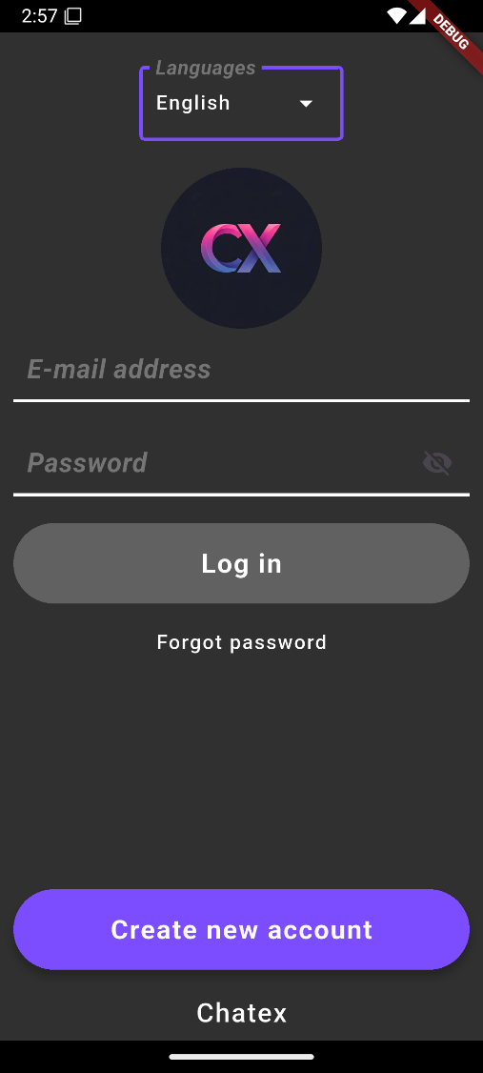
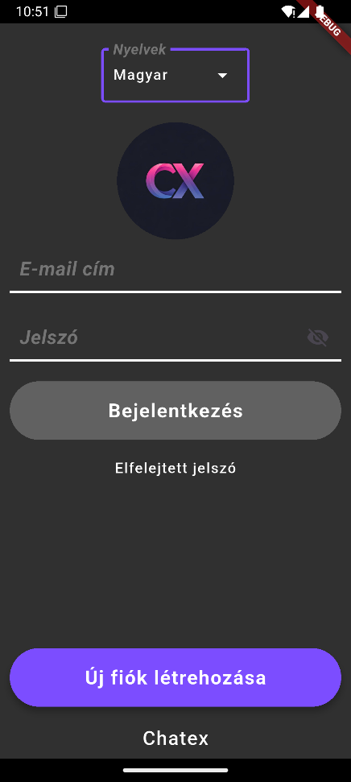
Applikáció használatának részletes ismertetése
Itt az applikáció bejelentkezési felületét látod, innét tudsz bejelentkezni a fiókodba, hogy el tudj kezdeni chatelni, regisztrálni, ha nem lenne még fiókod, megváltoztatni az alkalmazás által használt nyelvet és a jelszavadat helyreállítani, ha elfelejtetted, vagy csak újat akarsz csináltatni.
Ha van fiókod akkor az emailed és jelszavad beírásával be tudsz jelentkezni, ha elfelejtetted a jelszavad, akkor nyomj az elfelejtett jelszó gombra és ha még nincs fiókod akkor készíthetsz egyet az Új fiók létrehozása gombal.

Slide 13
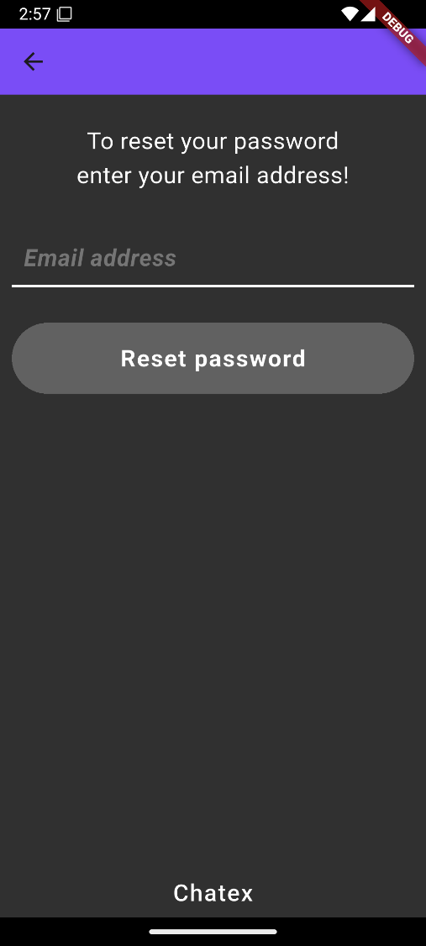
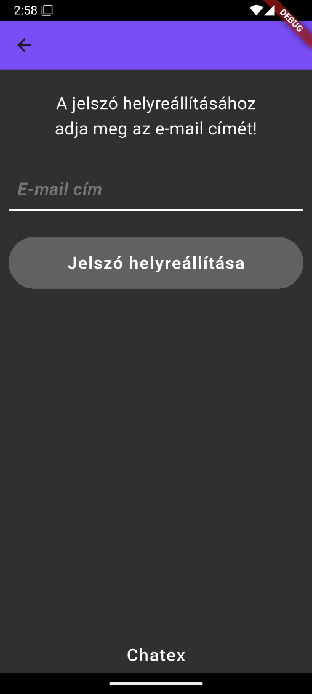
Elfelejtett folyamatának ismertetése
Elfelejtett jelszó felület:
Megadja a felhasználó az email címét
Megnyomja a Jelszó helyreállítása gombot
Ha helyes email címet adott meg, akkor az email fiókjában találja az üzenetet az új jelszó kéréséről.

Slide 14
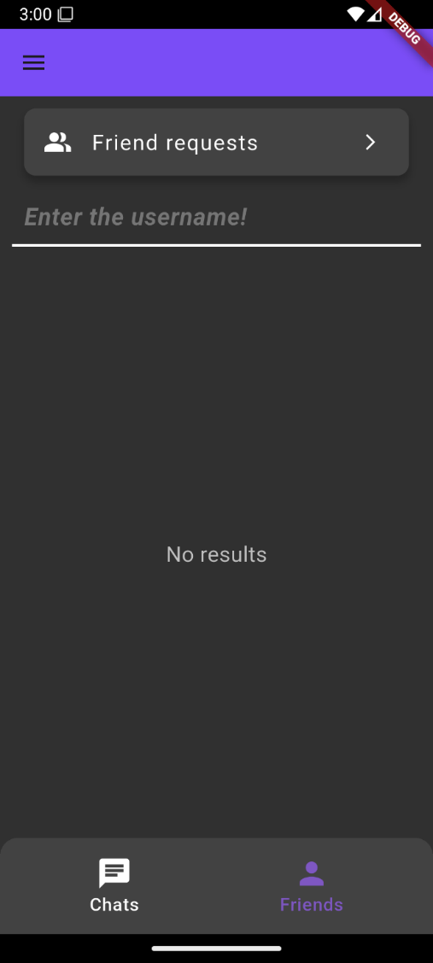
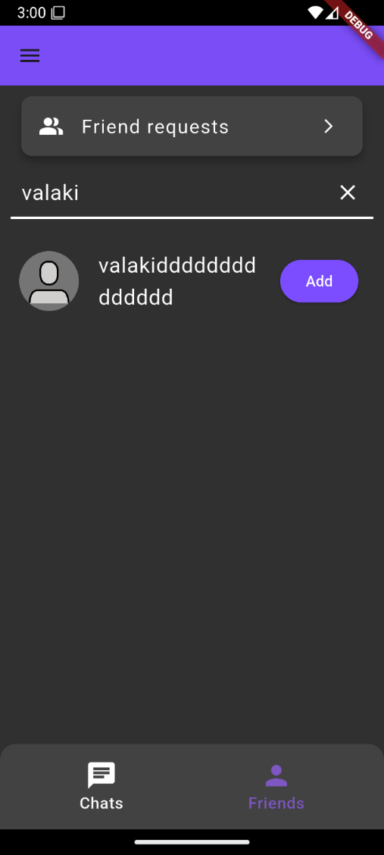
Barát keresése folyamat ismertetése
A fő felületen rányomsz a „Ismerősök (Friends)” oldalra, ami előhozza a bal oldali képen látható felületet, oda kell beírnod egy fióknak a felhasználónevét, ha van hasonló találat vagy teljes egyezés, akkor kimutatja azt a felhasználót, utána már csak az „Jelölés (Add)” gombra kell rányomnod és el is küldted a felhasználónak a barátkérelmed.

Slide 15
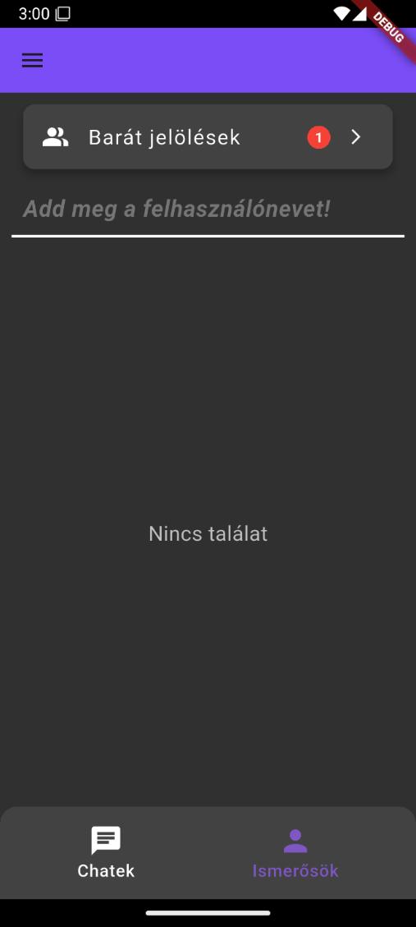
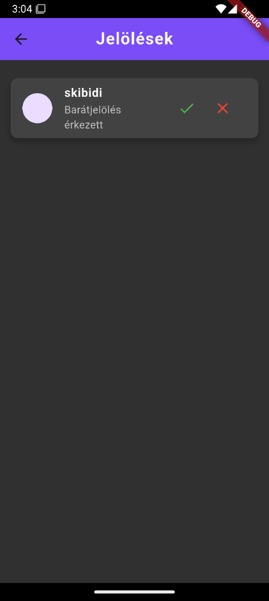
Barátjelölések elfogadása
Ha kaptál egy barátkérelmet, akkor bármikor amikor az Ismerősök felületre lépsz, kimutatva lesz piros számmal a „Barát jelölések” oldal, rákattíntva kifogja mutatni azokat a felhasználókat, akiknek a barátkérelmeit nem fogadtad vagy utasítottad el, ha el szeretnéd fogadni, csak a zöld pipára kell nyomnod, és ha el akarod utasítani, akkor a piros X-re.

Slide 16
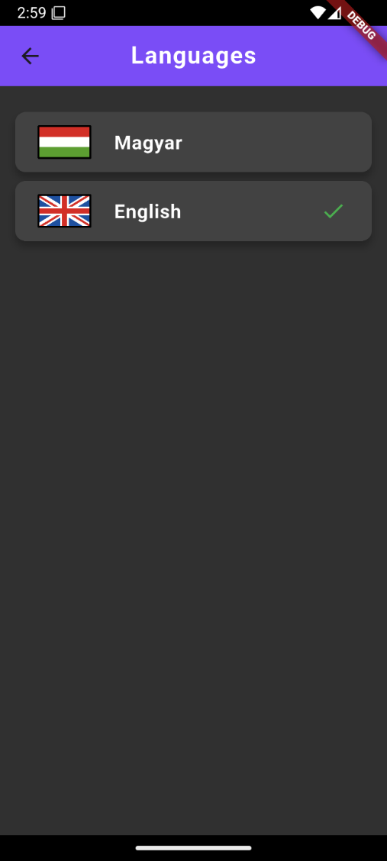
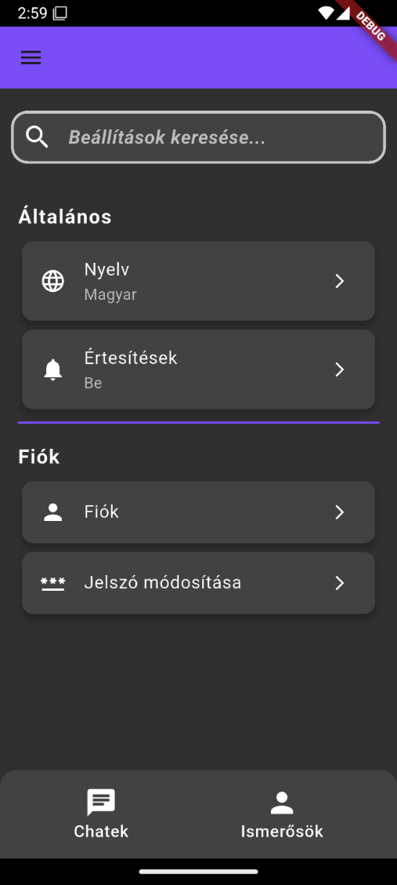
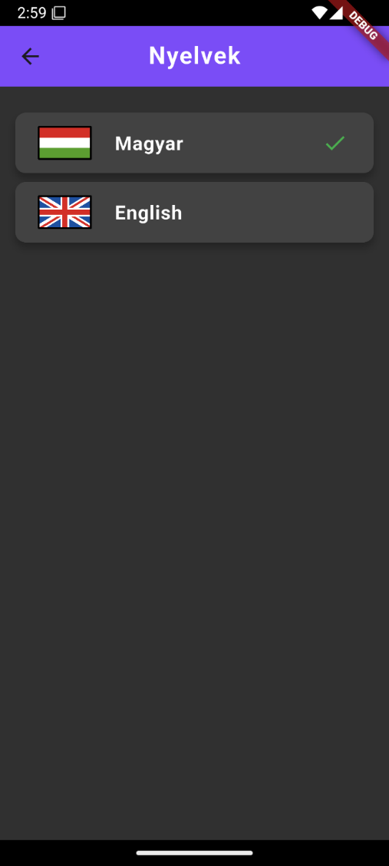
Beállítások navigálása
A beállítások felületre nyomva előhúzza a bal oldali képernyőt, itt meg tudod változtatni az applikáció nyelvét, ki és be tudod kapcsolni az értesítéseket, a fiók adatait meg tudod nézni és a jelszavadat módosítani, még a Nyelv menüt bővíteni fogjuk több nyelvel.

Slide 17
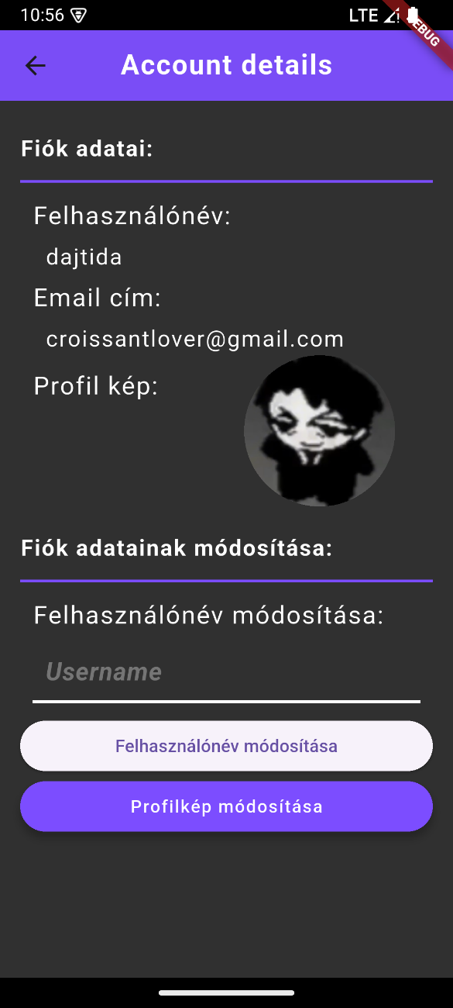
Fiók módosítása
A fiók felületen meg tudod tekinteni az adataidat és néhány dolgot még módosítani is tudsz, mint például a profilképedet megváltoztatni akármilyen png, jpeg fájlal és a felhasználónevedet is megváltoztathatod.

Slide 18
További, még nem implementált ötleteink
Még biztosan tovább lehetne fejleszteni ezt az applikációt, már van pár ötletünk is, Például:
Kétlépcsős hitelesítés, hogy biztonságosabb legyen a felhasználók fiókja.
Bármikor elérhető szerver kapcsolat.
Több testreszabhatósági lehetőség profilok és chatekhez az egyéniség kedvéért.
Még több nyelv hozzáadása, hogy még több felhasználó tudja élvezni applikációnkat
Egyszerű bejelentkezés Google fiók segítségével
Híváson át történő csevegés

Slide 19
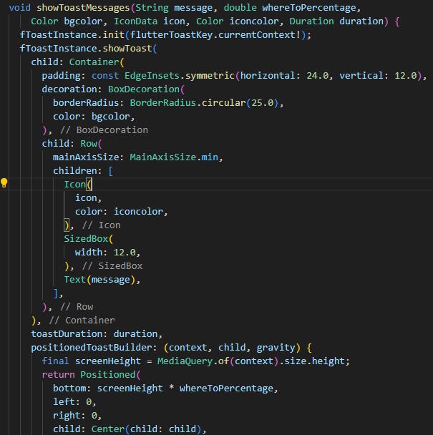
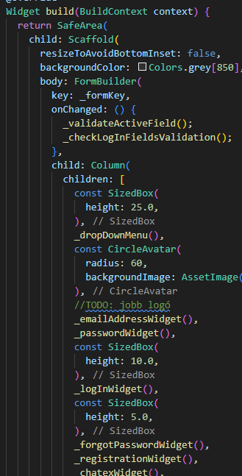

Source Code
We made the main dart file short with the help of Object Oriented Programming, while also making the widgets easy to understand.
We show any popup messages using Flutter’s fluttertoast widget, with the WhereToPercentage, we can set where the popup will appear and we can also set its duration for how long the popup text stays on screen
We wrote our code with the principles of clean code in mind and created short and concise names for our classes

Slide 20
Tools for Project Development
To develop for Android, you need an IDE, in our case Android Studio, including the Android SDK, with which we would not get a final program and to see this on an Emulator (it can be a physical device or a virtual device).
For Windows, it is recommended to use Visual Studio or to download the "Desktop development with C++" package, but after downloading the package, we will stay with Android Studio.
Both types of development can be managed through flutter’s terminal

Slide 21
Összefoglalás
Szép Dániel:
Tesztesetek megírása.
Dokumentáció és prezentáció megalkotása
Program nyelvhelyességének átnézése.
Szabó Richárd:
Sajnos Szabó Richárd osztálytársunk nem bírta követelményeinket teljesíteni, mert el volt foglalva a vizsgán kívüli dolgokkal (Pl.: Sorozatok nézésével).
Főbb feladatok:
Kiss Levente:
Applikáció programjainak megírása
XAMPP szerver konfigurálása és fenntartása: PhpMyAdmin, MySQL, Apache szerver a chat applikáció teszteléséhez.
Az applikáció fő dizájnjának elkészítése, amit a végén egységessé teszünk az applikáción keresztül.
Alkalmazásnak naprakészen tartása.
Az alkalmazásnak különböző méreteken való futtatása.
Munkamegosztás
A munka során az együttműködés Discordon történő hívásokon át és a Github verziókezelő segítségével lett biztosítva.
Ötlettervező, projektvezető és programozó (Kiss Levente): A Projekt témájának kitalálója, feladatok elosztása, A többi csapattárs közötti kapcsolattartás.
Fejlesztők (Kiss Levente, Szép Dániel): A chat applikáció Frontend és Backend fejlesztése, tesztek megírása, adatbáziskezelés, funkciók megírása.
Designer (Kiss Levente, Szép Dániel): A chat applikációnk kinézetének tervezése, megírása, az összes felületen lévő egységesítése.
Dokumentáció megírása (Szép Dániel, Kiss Levente): Az applikációt teljes fokát átölelő dokumentáció megírása, végén utolsó korrektúraolvasás.
Mesteri munkakerülés (Szabó Richárd): Hívásokba nem megjelenés, hamar lelépés más és más kifogásokkal, kapcsolattartás leszarása.

Slide 22
Distribution of work in the team

Slide 23
Köszönetnyilvánítás
Ezúton szeretnénk megköszönni Bloch Tamás tanárúrnak, a folyamatos támogatást, szakmai iránymutatást és türelmet, amellyel végigkísérte a munkáink elkészítését. Nélküle ez a vizsgaremek nem jöhetett volna létre ilyen formában.
Külön köszönettel tartozunk Pradalits Tibor igazgató úrnak, aki lehetővé tette a projekt megvalósítását, valamint biztosította a szükséges feltételeket és hátteret a munkához.
Hálásak vagyunk minden segítségért és biztatásért, amit a folyamat során kaptunk.

